Slide 1
Engenharia de Software
Débito Técnico

Slide 2
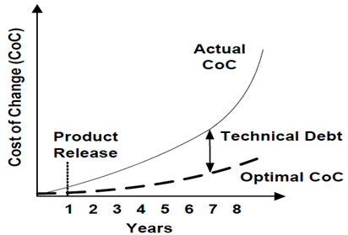
Débito técnico
“Doing quick and dirty code is like going into debt. A little debt speeds development so long as it is paid back promptly with a rewrite…The danger occurs when the debt is not repaid. Every minute spent on not-quite-right code counts as interest on that debt. Entire engineering organizations can be brought to a stand-still under the debt load of an unconsolidated implementation” Cunnigan, 1992.
Decisão 1→ Custo 1
Decisão 2 → Custo 2 + J₁
Decisão n → Custo n + J_{n}

Slide 3
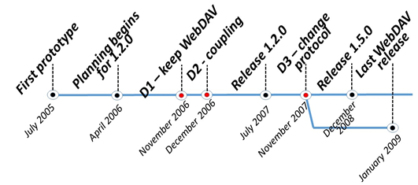
Estudo de Casos 01
Sistema cliente servidor de suporte a negócios
Primeira versão comercial

Slide 4
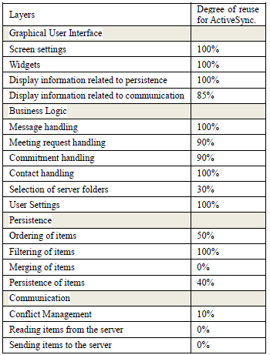
Estudo de Casos 01
Reuso do código original

Slide 5
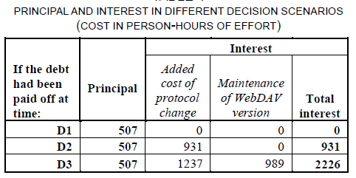
Estudo de Casos 01
Antes de acoplar

Slide 6
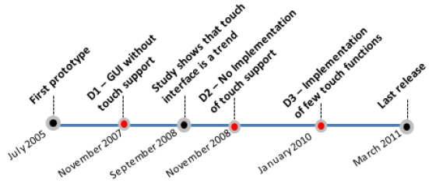
Estudo de Casos 2
“During the creation of the GUI Framework, we did not have an idea about the touch technology. There was only one mobile phone using such a technology, but we couldn’t see a real trend, or something that could be popular. This unique device looked like a palm or pocket PC, rather than a mobile phone…”
Gui Framework

Slide 7
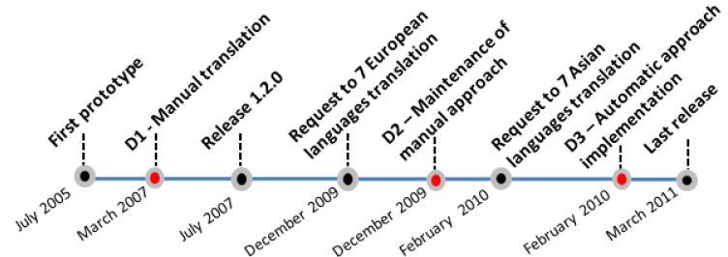
Estudo de Casos 3
Inclusão de linguagens
- European languages (Germany, French, Italian, Dutch, Hungarian, Serbian, and Slovakian). According to the interviews, at this moment the

Slide 8
Evolução do Débito
Métricas de software (Pacote Kaner e Bond)
Acoplamento Aferente (AA)
Acoplamento Eferente (AE)
Profundidade da Árvore de Herança (PAH)
Número de Filhos de uma Classe
Falta de Coesão em Métodos (LCOM)
Cyclomatic complexity (CC)

Slide 9
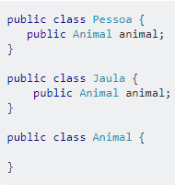
Evolução do Débito
Acoplamento Aferente (AA)
AA = 2 (me acessam)

Slide 10
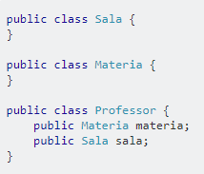
Evolução do Débito
Acoplamento Eferente (AE)
AE = 2 (eu acesso)

Slide 11
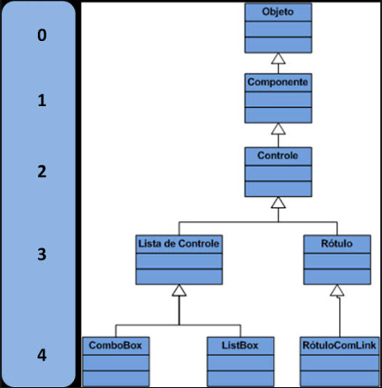
Evolução do Débito
Profundidade da Árvore de Herança (PAH)
Número de Filhos de uma Classe (NFC)
NFC = 2
PAH

Slide 12
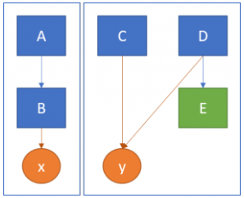
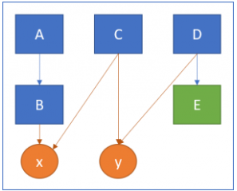
Evolução do Débito
Falta de Coesão em Métodos (LCOM)

Slide 13
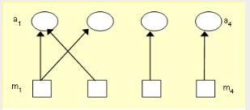
Evolução do Débito
Falta de Coesão em Métodos (LCOM)
número de atributos compartilhados
LCOM = M! - Q
2! . (M – 2)!
LCOM = ????

Slide 14
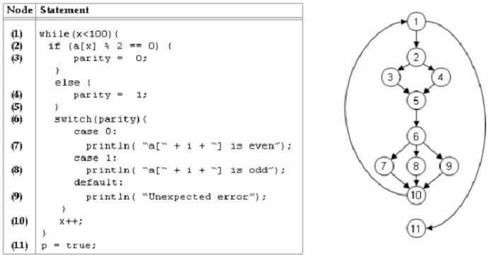
Evolução do Débito
CC = E - N + 2
Complexidade Ciclométrica(CC)

Slide 15
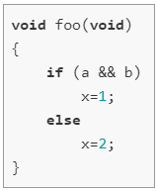
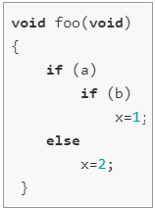
Evolução do Débito
Complexidade Ciclométrica(CC)
CC = 2
CC = 3

Slide 16
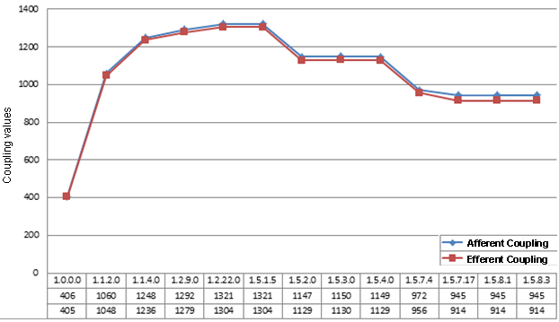
Evolução do Débito
Acoplamentos Aferente e Eferente
Additional increase due to other implementations
High cost refactoring
Persistence and communication layers coupling

Slide 17
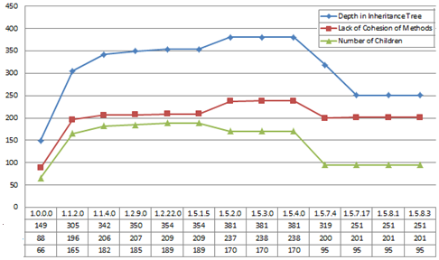
Evolução do Débito
Outras métricas
Mostra a ineficiência do primeiro refactoring
71% do esforço foi só para refactoring
High cost refactoring

Slide 18
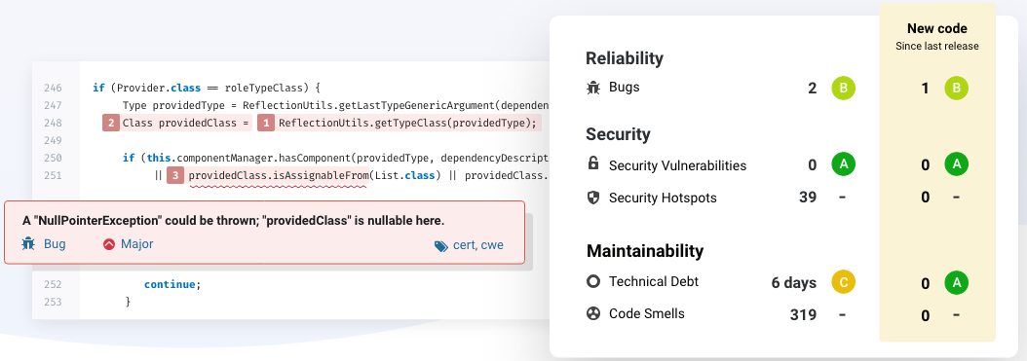
Ferramenta
Sonar
https://www.sonarqube.org/

Slide 19
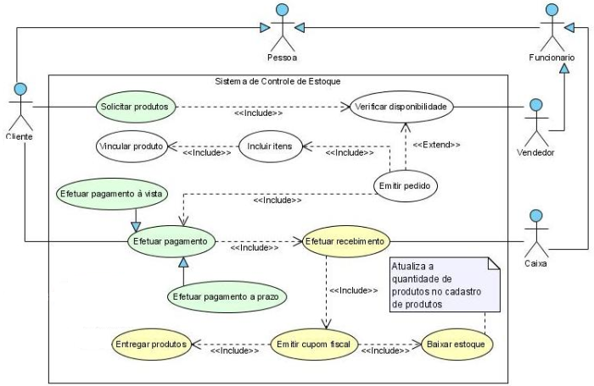
Revisão Casos de Uso

Slide 20
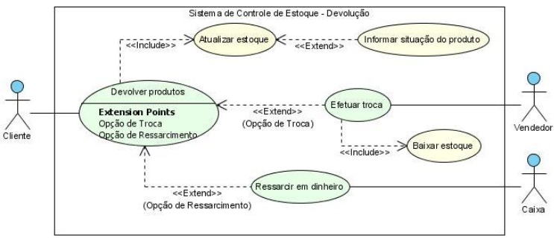
Revisão Casos de Uso

Slide 21
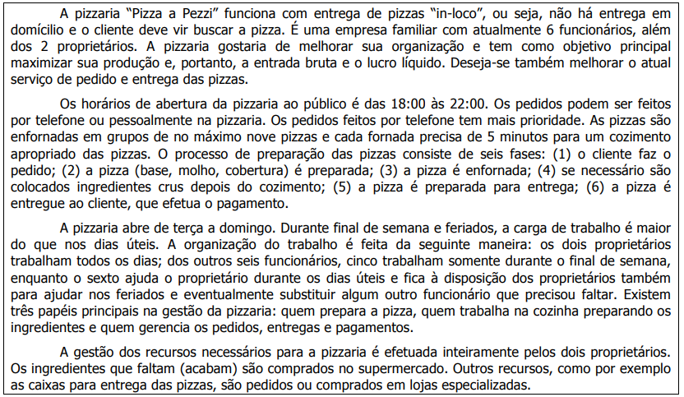
Atividade

